Slide 1

SENALDIA
“Tu estudio tu tiempo”

Slide 2
PLANTEAMIENTO DEL PROBLEMA
El SENA cuenta con un sistema de horarios el cual es complejo de manejar ya que para su creación y actualización se utiliza Excel como herramienta de consolidación de información y el correo electrónico como instrumento de notificación de novedades, esto ocasiona que el proceso de registro y publicación de un horario requiera mucho tiempo.

Slide 3
OBJETIVO GENERAL
Diseñar una aplicación web que permita consultar los horarios establecidos para cada trimestre de los aprendices del SENA sede Colombia.

Slide 4
OBJETIVOS ESPECIFICOS
Contribuir con la mejora y la innovación del sistema de horarios del SENA CEET sede Colombia por medio una aplicación web.
Por medio de una aplicación web facilitar la información a aprendices, instructores y administrativos sobre los horarios, ambientes, sedes y novedades del SENA.
Mejorar la forma que se brinda la información a aprendices, instructores y administrativos sobre los horarios, sedes y ambientes.

Slide 5
ALCANCE DEL PROYECTO
Con la creación de la aplicación web en .NET en un tiempo estimado de 24 meses, se pretende a nivel institucional resolver problemas y satisfacer necesidades, controlando y mejorando el sistema de información de horarios, de la sede Colombia facilitando la búsqueda a aprendices, instructores y administrativos, transformando el sistema de forma crítica a creativa aplicando conocimientos sistemáticos.

Slide 6
JUSTIFICACION
En el SENA CEET sede Colombia hay un sistema poco eficiente para la creación y divulgación de horarios, por esta razón se vio la necesidad de diseñar una aplicación que sea agradable y sencilla de usar para la comunidad SENA sede Colombia.
Con esta aplicación se quiere que con solo ingresar datos como numero de cedula o ficha de caracterización se puedan ver horarios e información de instructores o de la ficha en la que se encuentra cada aprendiz e instructor.
Notes:
El Instructor es quien elige la línea de proyecto y será la misma para toda la Ficha. Adicional debe estipular que deben ser equipos de máximo de 5 aprendices por proyecto.
El Instructor definirá una actividad con el grupo para concertar la línea a elegir.

Slide 7
INFORME DE LEVANTAMIENTO DE INFORMACION
TECNICAS E INSTRUMENTOS
Encuestas
Entrevistas

Slide 8
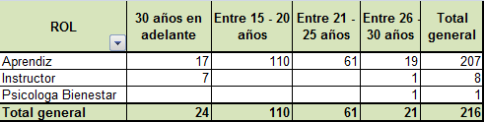
PROMEDIO DE EDAD DE LOS ENCUESTADOS

Slide 11
¿Cree usted que se puede mejorar la forma en la que el Sena da a conocer los horarios y eventos a los aprendices?

Slide 12
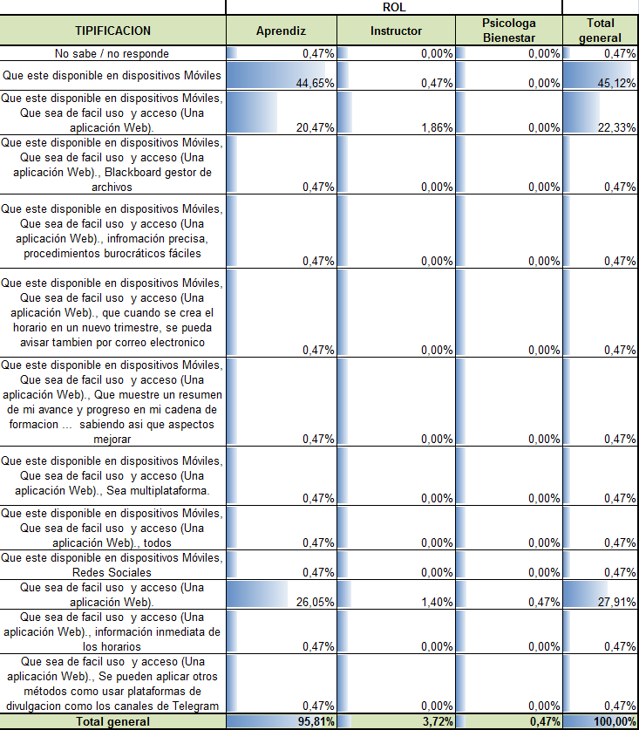
¿De crearse una aplicación (Software) para la divulgación de horarios y reporte de novedades SENA, ¿que características le gustaría que tuviese esta aplicación?

Slide 13
De las siguientes funciones, ¿cuáles preferiría encontrar en el sistema de horarios?

Slide 14
CONCLUSIONES
De la encuesta realizada a través de un formulario en Google Docs., referente al proyecto de aplicación (software) de horarios ,con lo cual se concluye lo siguiente:
La mayor población de los aprendices del Sena se encuentra en un promedio de edad de 15 a 20 años con un 50,93%, seguido de un 28,24% de una edad entre 21 a 25 años.
Se observa que del Centro de Servicios Financieros no se obtuvo colaboración con la realización de la cuesta y falta de interés en el tema. Por el contrario en el Centro de Electricidad, Electrónica y Telecomunicaciones Sede Colombia se obtuvo un 92,13% de participación en la realización de la encuesta seguido de un 2,31% de participación del Complejo Sur.

Slide 15
CONCLUSIONES
Observamos en la pregunta numero 1. Que los aprendices consideran en un 87,96% que si se puede crear una aplicación que de mejora a la divulgación de horarios contra un 7,8% que no lo considera necesario; los instructores con un 3,24% consideran que si es necesario. De acuerdo a lo anterior es notoriamente Claro que existe la necesidad de crear una aplicación (software) que nos brinde mayor agilidad en el reporte de horarios Sena.
Los aprendices del Sena esta poco conformes con la divulgación de horarios en un 69,43% . Los instructores del Sena se sienten poco conformes en 1,85%. Se evidencia que a la fecha contamos con poca información en la remisión de los horarios para lo cual es fundamental implementar una nueva aplicación que brinde mayor reporte.

Slide 16
CONCLUSIONES
Se cuenta con un 45,12% de los integrantes del Sena que desean que la aplicación de horarios creada esté disponible en dispositivos móviles ya que hoy en día todo se maneja por este medio
Podemos evidenciar que la creación de una aplicación (software) para la consulta de horarios, ambientes, será de gran ayuda para aprendices e instructores ya que permitiría la consulta de una manera mucho mas rápida ágil y dinámica.
Notes:
- se evidencia en el proyecto que realizaron el prototipo no funcional usando CSS a partir de un mockup o wireframe
****** - se evidencia en el proyecto que se realizo el codigo según el diagrama de clases usando el lenguaje JAVA - se evidencia el proyecto realizado minimo con javaFX o java swing terminado en su totalidad con estas tecnologias

Slide 17
CONCLUSIONES
Por estos resultados podemos concluir que la mayoría de los encuestados (aprendices, instructores) expresan la importancia de consultar horarios ambientes de una manera mas fácil, mediante dispositivos móviles. La mayoría de los encuestados pensaban que aunque se puede consultar inicialmente los horarios, no tenemos control completo. En una gran mayoría, los encuestados piensan que seria un gran cambio e innovación para la población del Sena.
Nuestra conclusión tras analizar la encuesta es que existe una gran necesidad por tener todo lo relacionado con temas de horarios sedes, clases en un solo lugar o aplicación, y por ello nuestro proyecto es de suma importancia

Slide 18
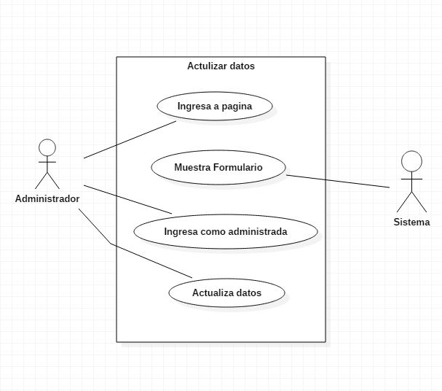
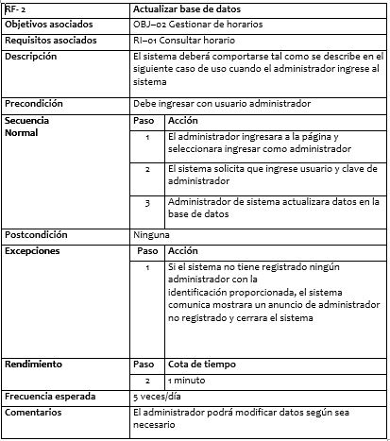
REQUERIENTOS Y CASO DE USO ACTUALIZAR DATOS

Slide 19
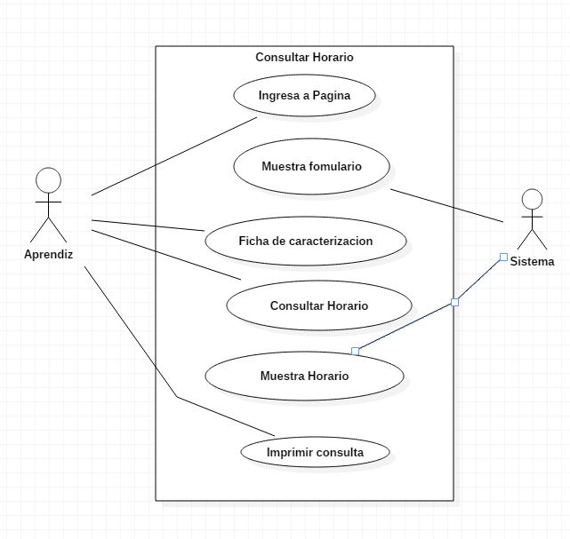
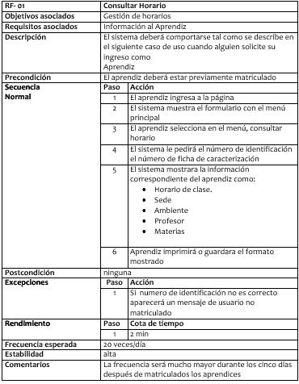
REQUERIMIENTO FUNCIONAL CONSULTA HORARIO

Slide 20
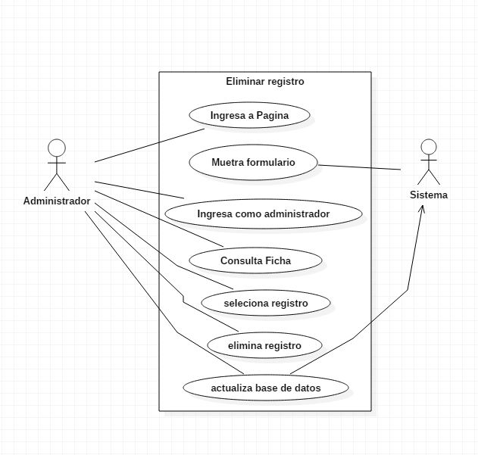
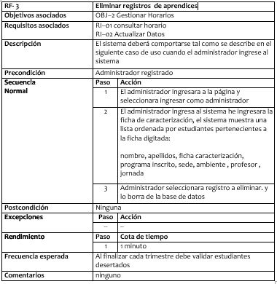
REQUERIMIENTO FUNCINAL Y CASO DEUSO ELIMINAR
Notes:
*******
- se evidencia en el proyecto que se realizo el codigo según el diagrama de clases usando el lenguaje JAVA - se evidencia el proyecto realizado minimo con servlet y jsp terminado en su totalidad con estas tecnologias este punto es imposible enseñar todo el siguiente contenido a menos que se enseñe de forma muy superficial donde la persona no aprenderia programación si no sintaxis hay que buscar una solucion a esto el tiempo estimado para enseñar esto son 2 trimestres o mas enseñando JEE como requisito deben manejar JSE, HTML, CSS, Javascript, XML y bases de datos minimo ademas el siguiente contenido es de J2EE y actualmente estamos en la version JEE7 -Jsp: etiquetas y encabezados, acceso a bases de datos(conexión por odbc,conexión por driver jdbc), patrones de diseño de sesión de datos (dao (data access object), vo (value object)), pull de conexiones jdbc, servlets (aplicación de los servlets como controladores de flujo), arquitectura en tres capas (presentación, negociación, sesión), ayudantes de vista (view helpers, taglibs), patrón mvc (modelo vista controlador), reportes web con ireports y jasper reports, java mail (administración de correos con el framework de java mail desde jsp y servlets y pruebas con argosoft mail server).
******
- en el proyecto se evidencia que se realizaron pruebas unitarias usando al menos una de las siguientes tecnicas usan do una herrameinta tecnologica que se acople al lenaguaje de programación que usaron para el proyecto -Pruebas Unitarias -Pruebas caja negra -Pruebas caja blanca -Preubas funcionales -Pruebas de humo -Pruebas regresión -Pruebas del sistema -Pruebas de Stress -Pruebas de desempeño -Pruebas de integridad de datos y bases de datos -Pruebas de seguridad y control de acesso -Pruebas de GUI (interfaces graficas de usuario) -si usaron SCRUN existen pruebas como TDD y BDD

Slide 21
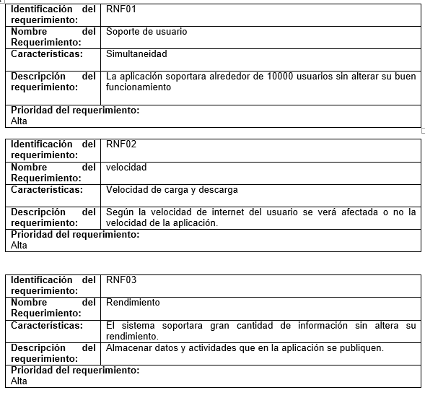
REQUERIMIENTO NO FUNCINAL

Slide 22
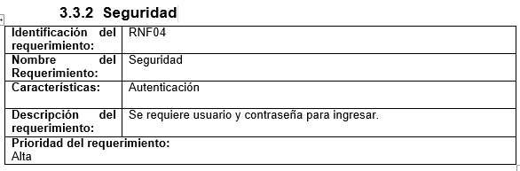
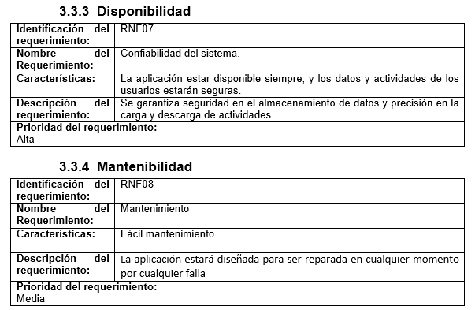
REQUERIMIENTO NO FUNCINAL

Slide 23
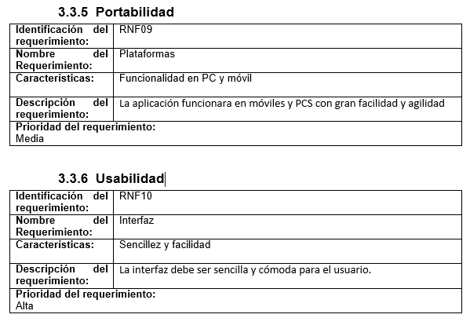
REQUERIMIENTO NO FUNCINAL

Slide 24
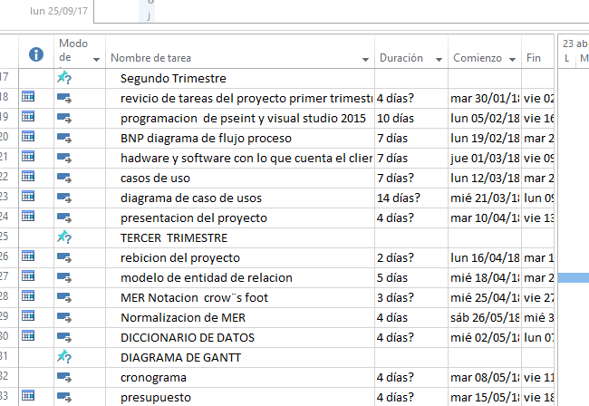
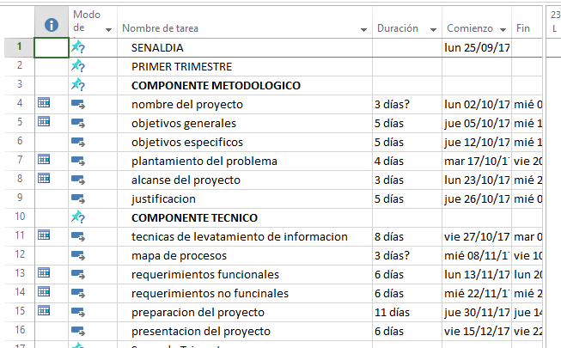
DIAGRAMA DE GANTT

Slide 25
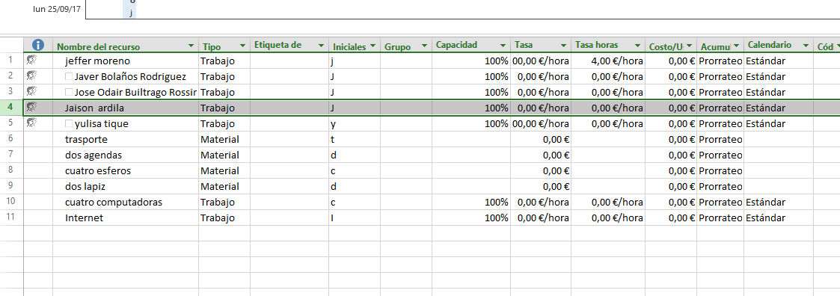
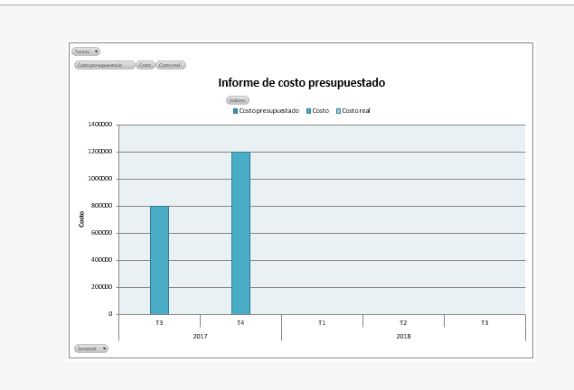
DIAGRAMA DE RECURSOS

Slide 26
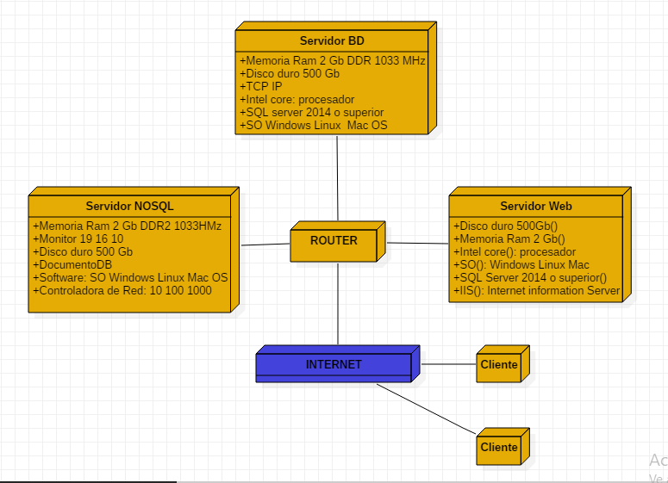
DIAGRAMA DE DESPLIEGUE

Slide 27
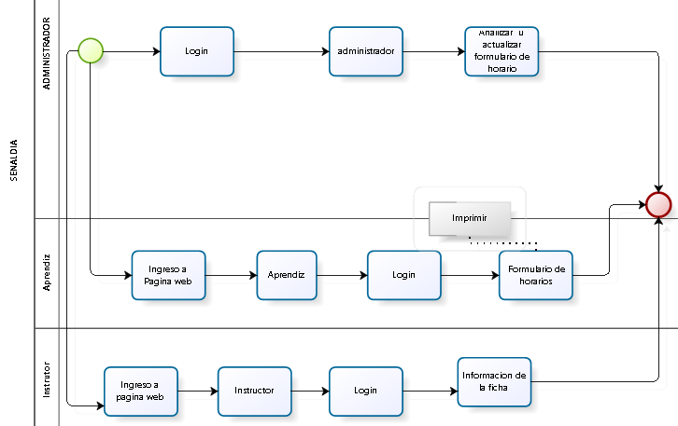
DIAGRAMA DE PROCESOS

Slide 28
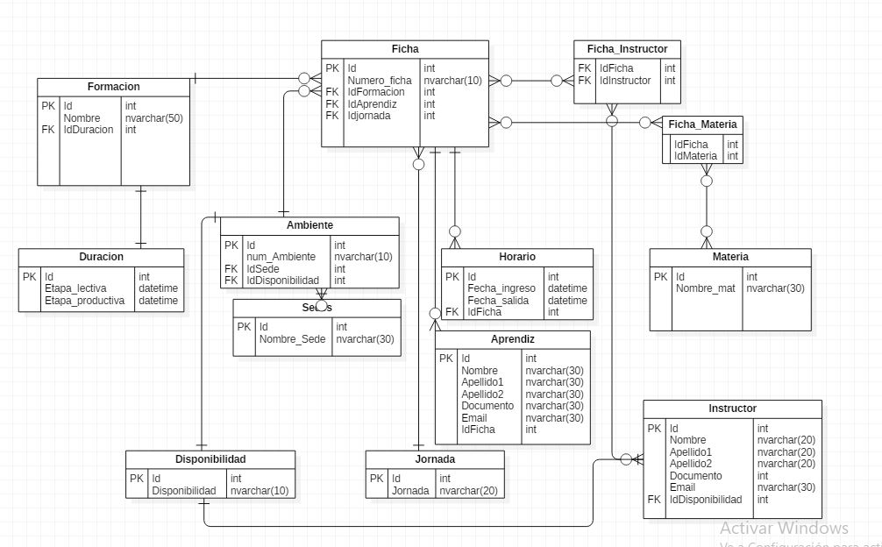
DIAGRAMA DE ENTIDAD Y RELACIÓN

Slide 29
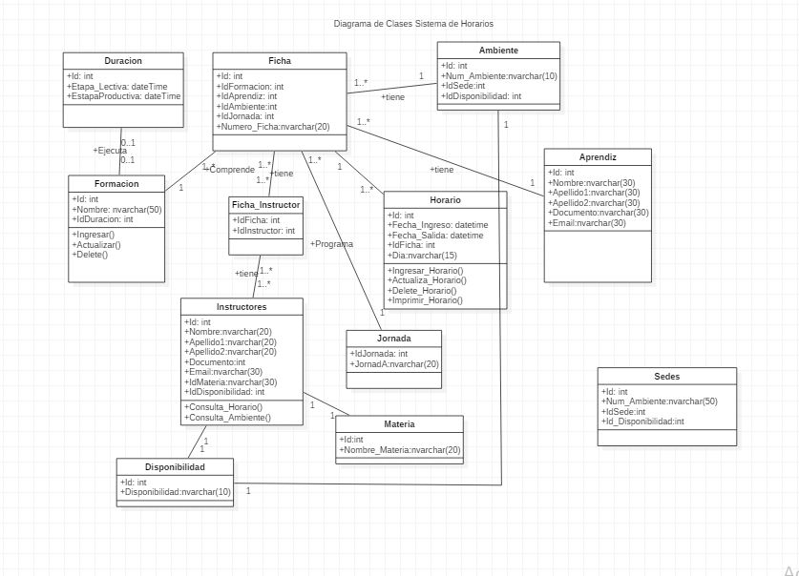
DIAGRAMA DE CLASE

Slide 30
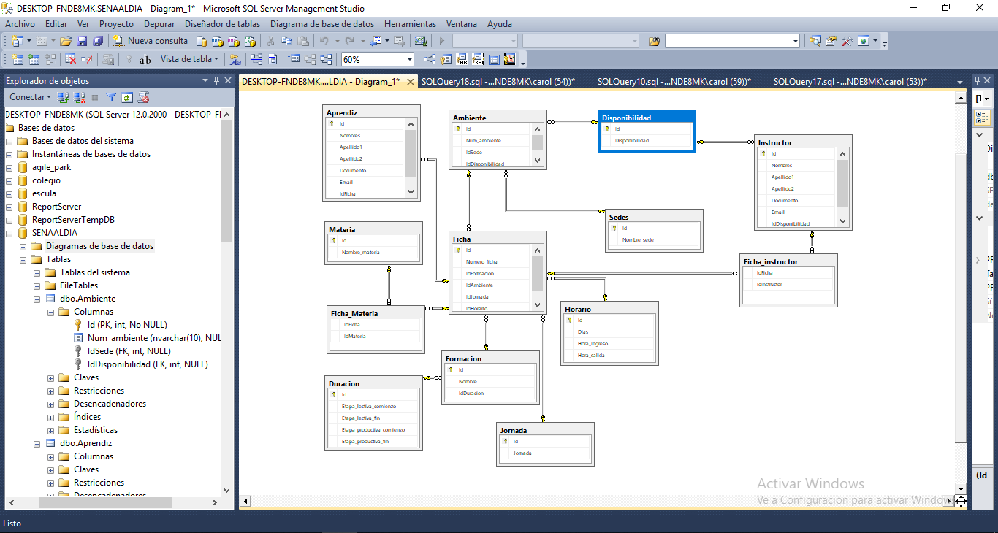
DIAGRAMA BASE DE DATOS

Slide 31
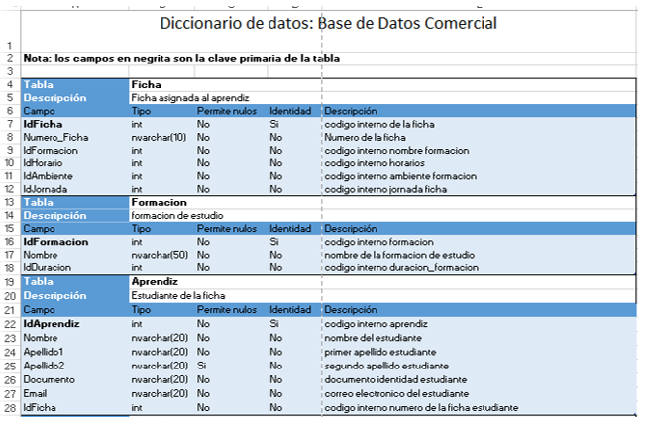
DICCIONARIO DE DATOS

Slide 32
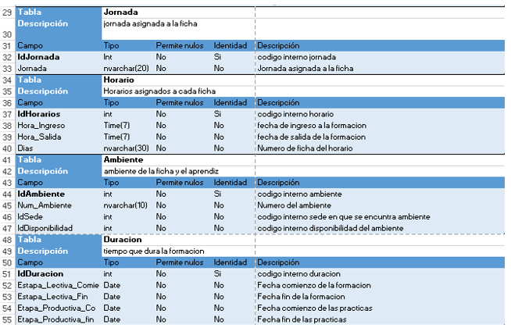
DICCIONARIO DE DATOS

Slide 33
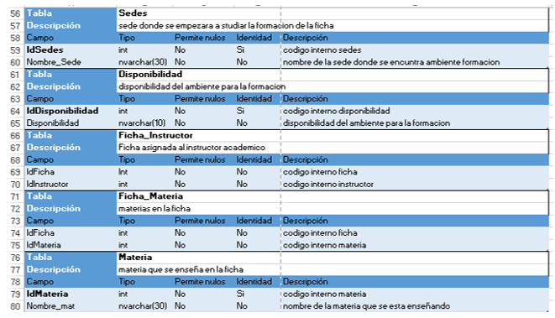
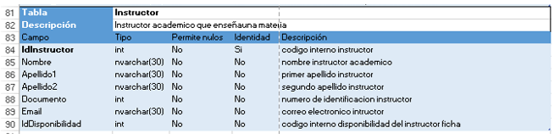
DICCIONARIO DE DATOS

Slide 34
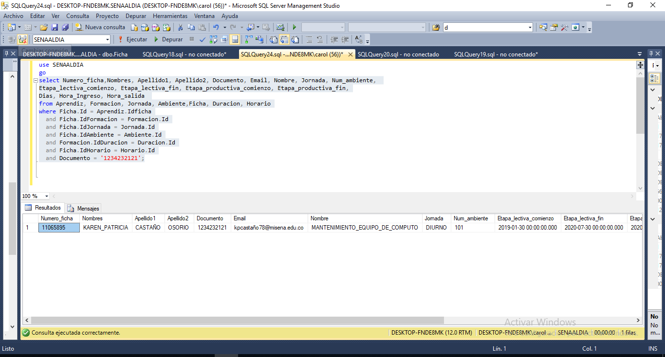
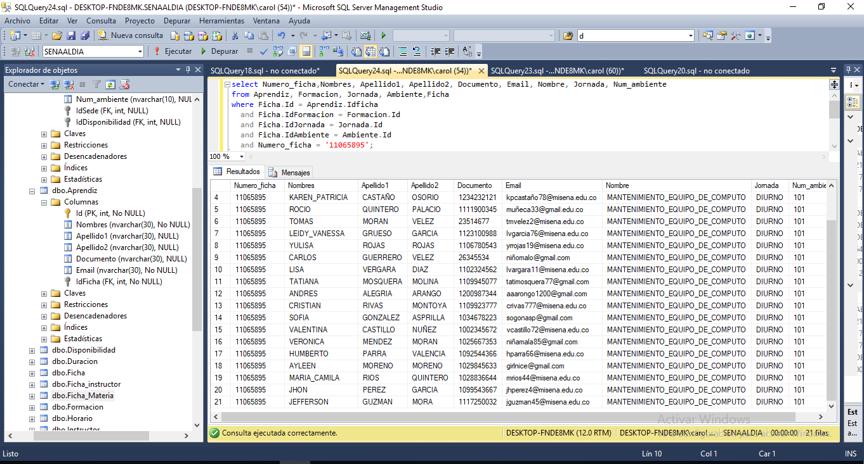
CONSULTAS

Slide 35
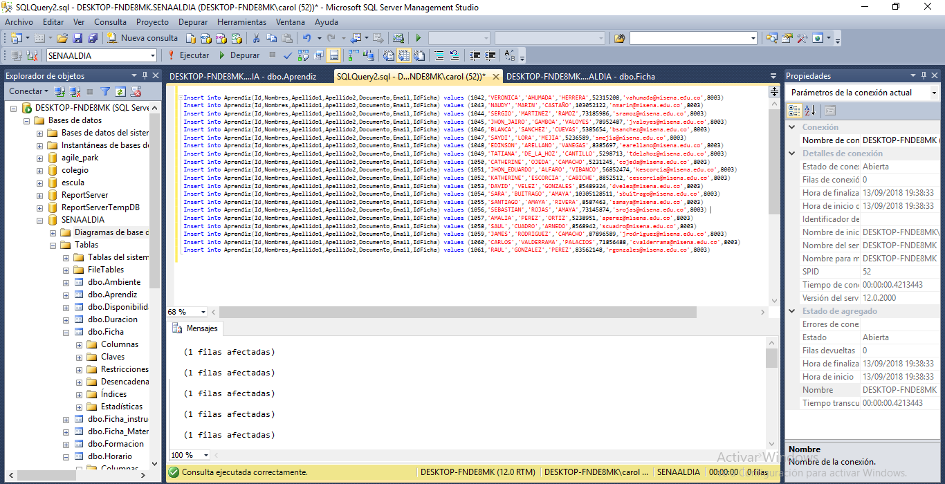
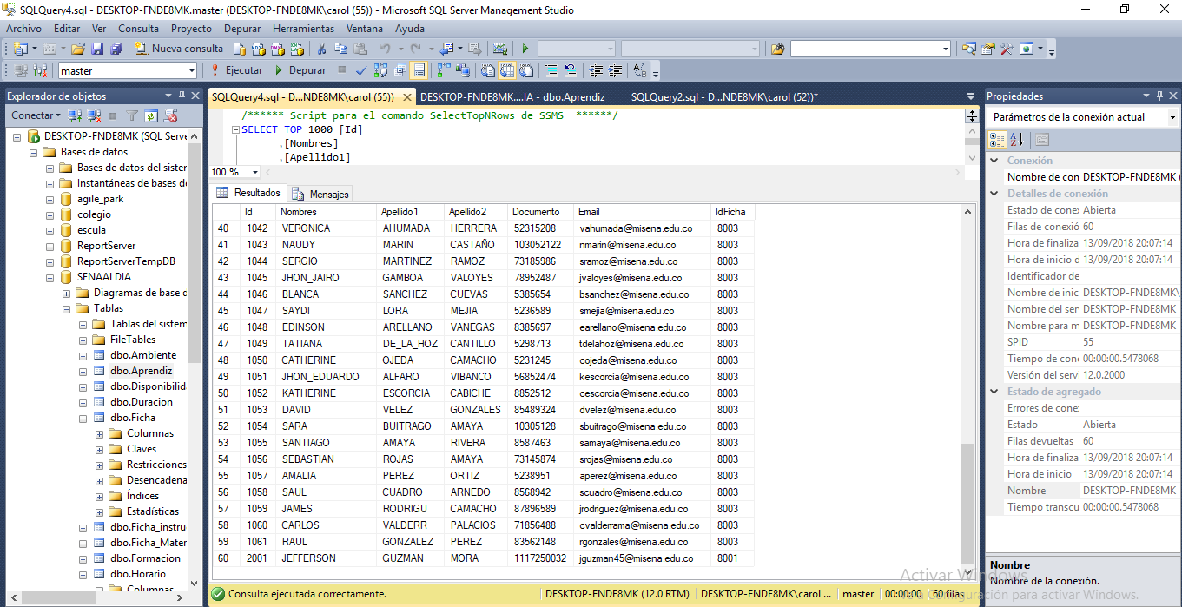
INSERCION DE DATOS

Slide 36
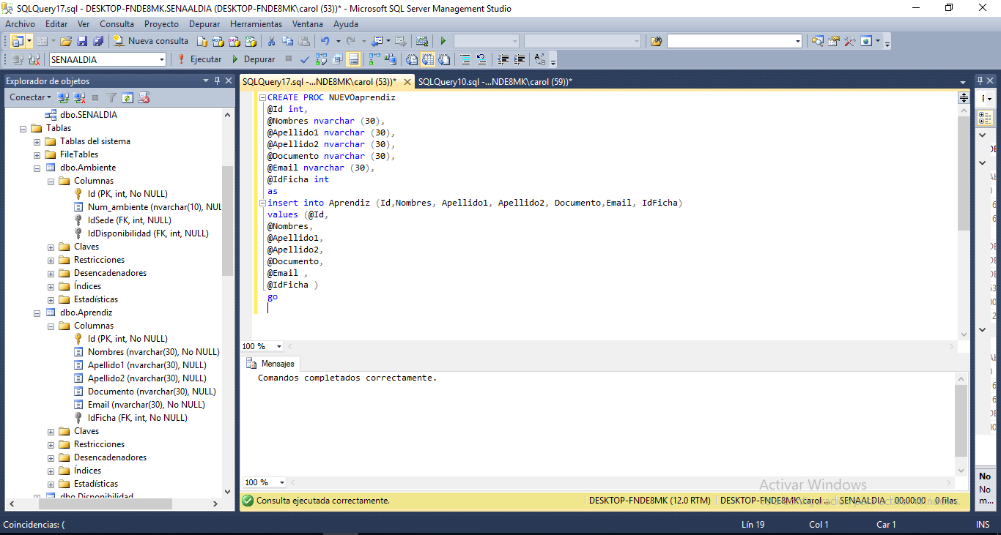
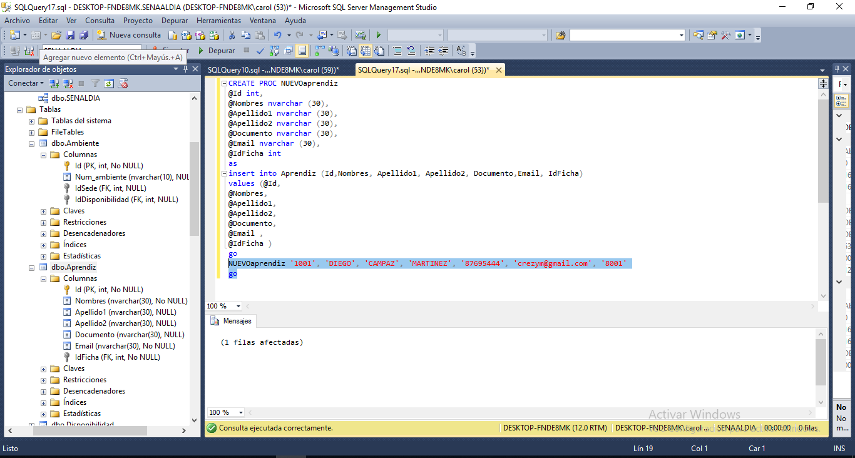

Slide 37
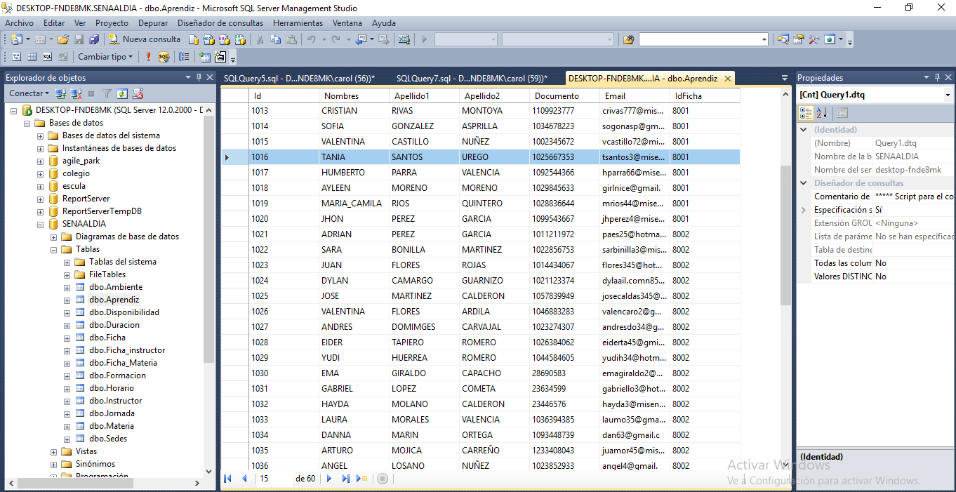
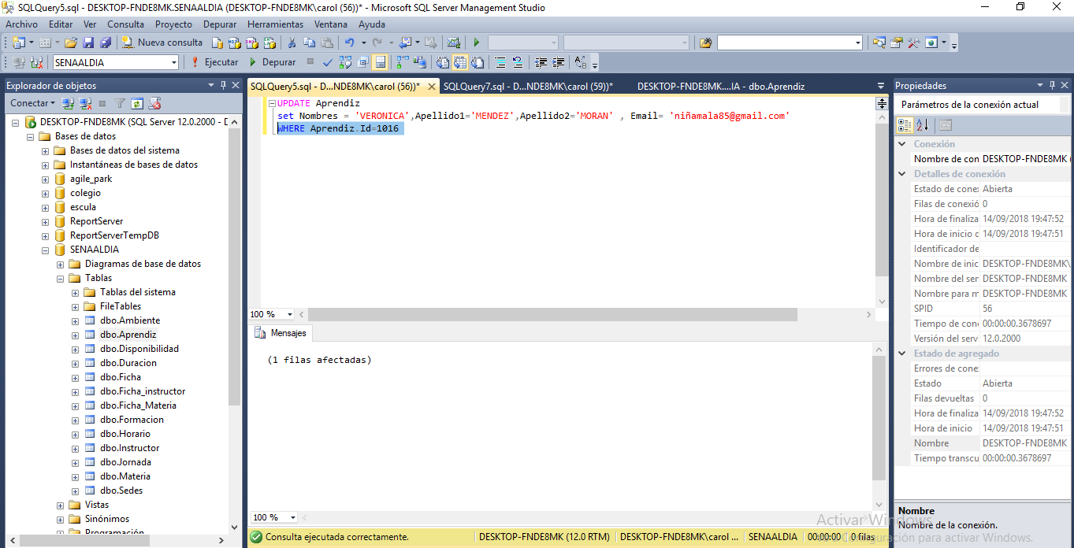
ACTUALIZAR

Slide 38
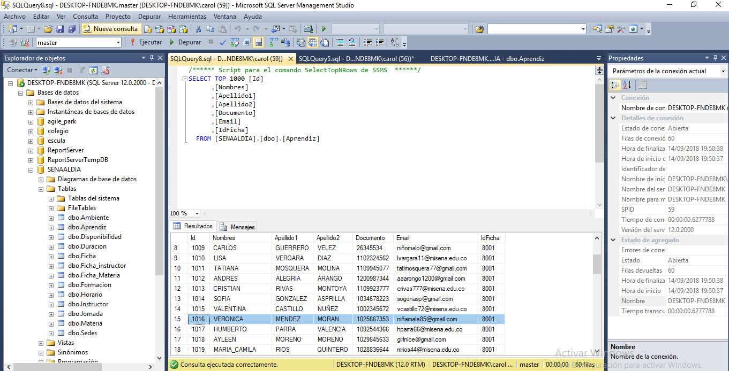

Slide 39
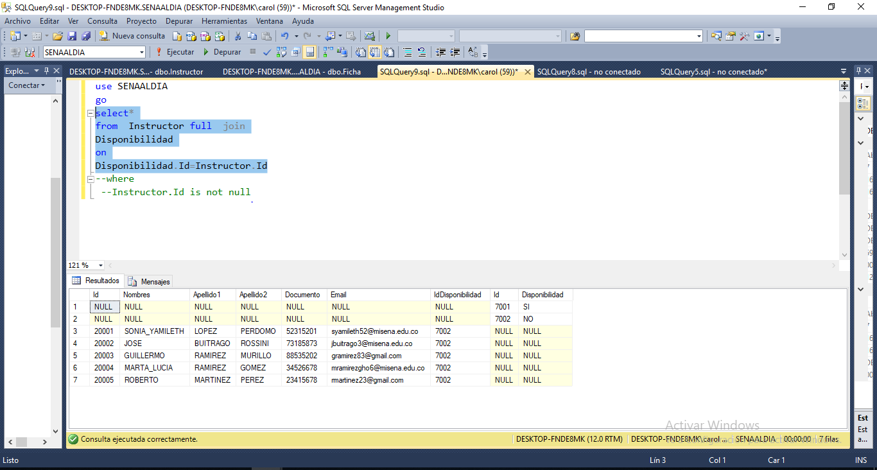
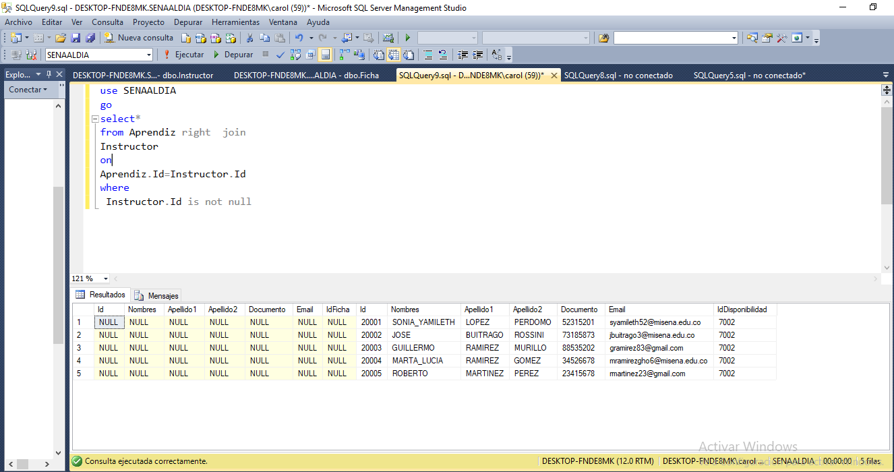
JOINS

